Slide 1
Microsoft Word

Slide 2
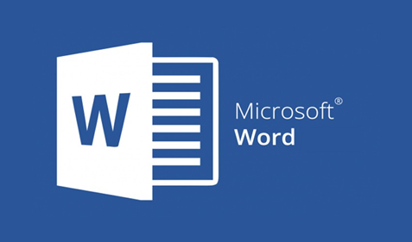
Latar Belakang MW
Microsoft Office Word adalah perangkat lunak pengolah kata (word processor) andalan Microsoft. Pertama diterbitkan pada 1983 dengan nama Multi-Tool Word untuk Xenix, versi-versi lain kemudian dikembangkan untuk berbagai sistem operasi, misalnya Microsoft Windows (1989). Setelah menjadi bagian dari Microsoft Office System 2003 dan 2007 kemudian diberi nama Microsoft Office WordMicrosoft Word adalah suatu software pengolah kata dengan menggunakan system operasi Windows yang cukup handal memberikan kemudahan bagi para pemakai. Selain mudah dalam pengoperasian, variasi dan gaya huruf menggunakan model fullgrafik. Dalam Microsoft Word, penggunaan perintah biasanya lebih dari satu.

Slide 3
Rumusan Masalah
1
3
2
Bagaimana cara ctrl mengcoppy paste di microsoft word
Ctrl paragraf
Bagaimana cara ctrl memperbesar font di MW

Slide 4
PEMBAHASAN
1.Cara mengcoppy paste menggunakan ctrl.
Cara1. jika akan mengcoppy maka blok dulu teksnya,lalu tekan Ctrl + c untuk Menyalin, dan Ctrl + v untuk Menempelkan. Dan kalian bisa juga membloknya memakai ctrl + a
2.Cara ctrl memperbesar font di MW
Cara nya blok terlebih dahulu teks yang akan di perbesar lalu selanjutnya klik ctrl +

Slide 5
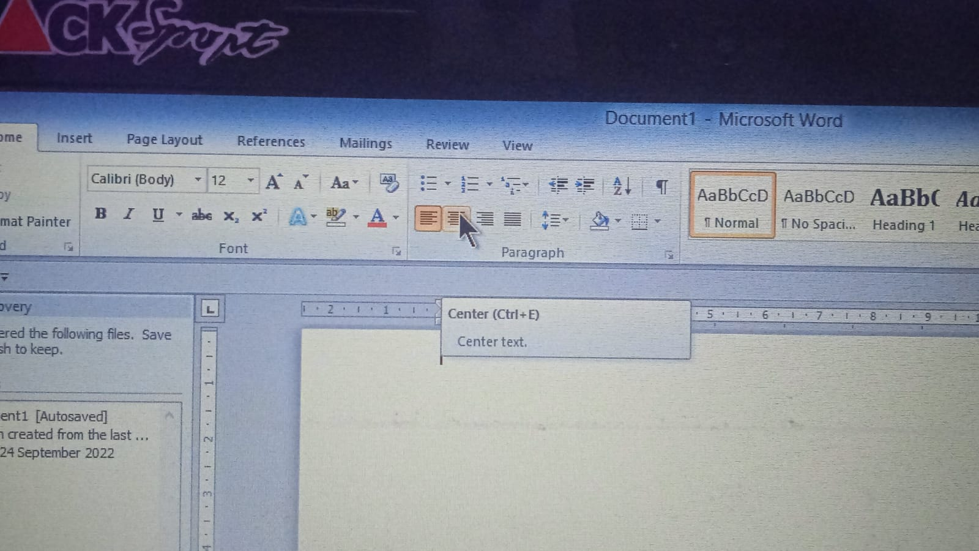
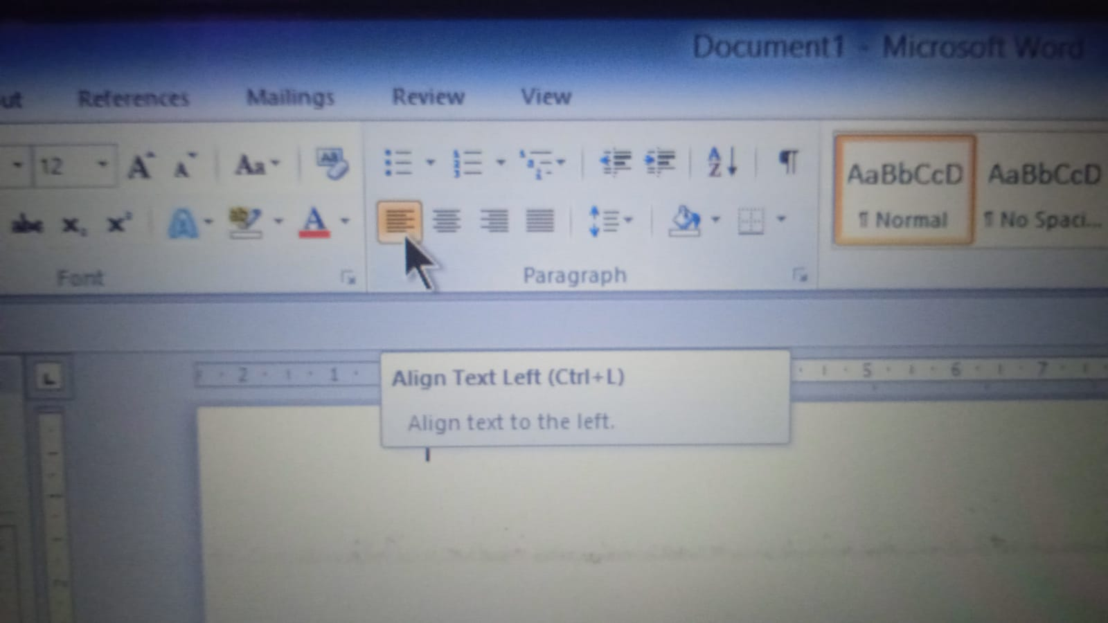
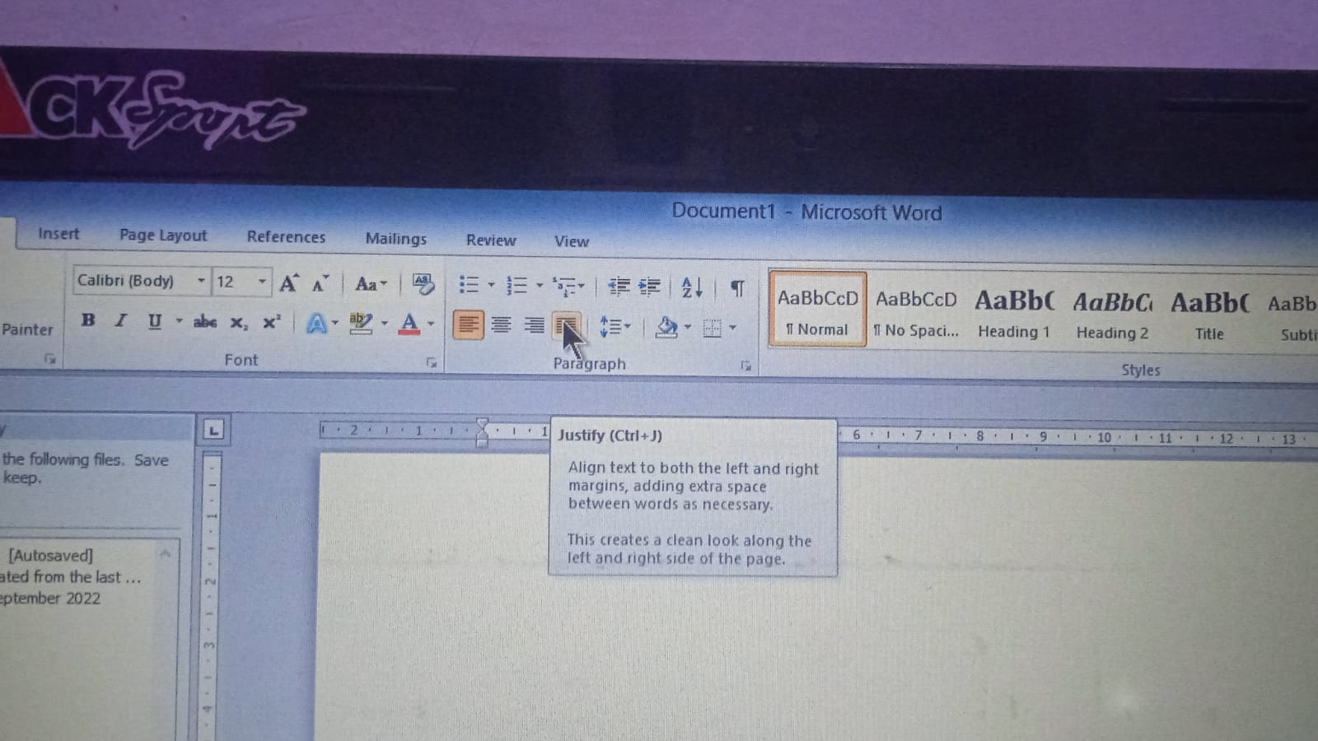
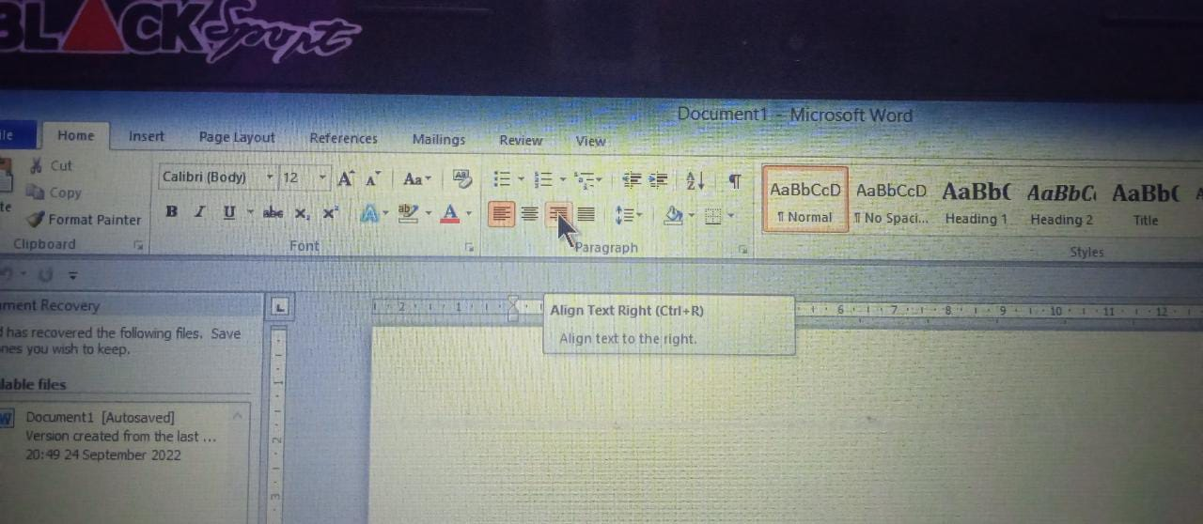
Ctrl paragraf

Slide 6

Kesimpulan
Jadi kesimpulan dri semua ini yaitu kalian bisa melkukan CTRL C dan CTRL V dengan cara yang telah saya sampaikan tadi dan juga kalian bisa melakukannya atau membuktikannya
Menggunakan ctrl yang saya sampaikan akan lebih mudah mengcoppy dll

Slide 7

“CUKUP SEKIAN YANG BISA SAMPAIKAN MOHON MAAF ATAS SEGALA KEKURANGAN karena manusia mempunyai kesalahan”

